Slide 1

Sistema de Gestión de Calidad para Aplicaciones de Reservas Hoteleras
Implementación completa de testing automatizado y métricas de calidad siguiendo el estándar IEEE 829

Slide 2
Objetivo del Proyecto
Aplicación Base
Plan de Pruebas
Métricas Automatizadas
Construir una aplicación funcional de reservas hoteleras online con búsqueda inteligente, sistema de reservas con validación en tiempo real, simulación de pago seguro y gestión completa de usuarios.
Desarrollar documentación exhaustiva siguiendo el estándar IEEE 829, incluyendo especificaciones de diseño de pruebas, casos de prueba detallados y procedimientos de ejecución.
Implementar un sistema robusto de monitorización que capture y analice métricas clave del proceso de testing para garantizar la calidad continua del software.

Slide 3

Arquitectura de la Aplicación
Backend Robusto
Base de Datos
Framework Python (Flask, Django o FastAPI) con APIs RESTful para gestionar todas las operaciones de negocio
SQLite con mínimo 5 tablas relacionadas: usuarios, habitaciones, reservas, pagos y disponibilidad
Módulos Principales
Búsqueda avanzada, validación de disponibilidad, simulación de pago y sistema de autenticación con sesiones

Slide 4

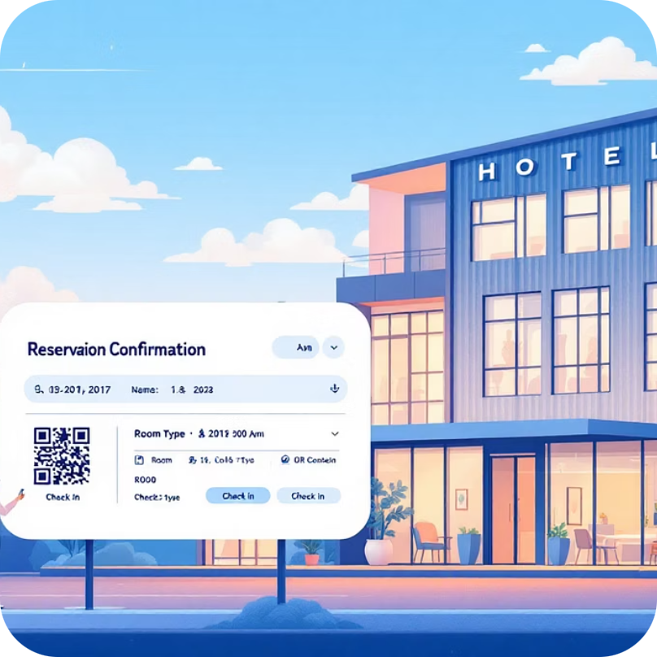

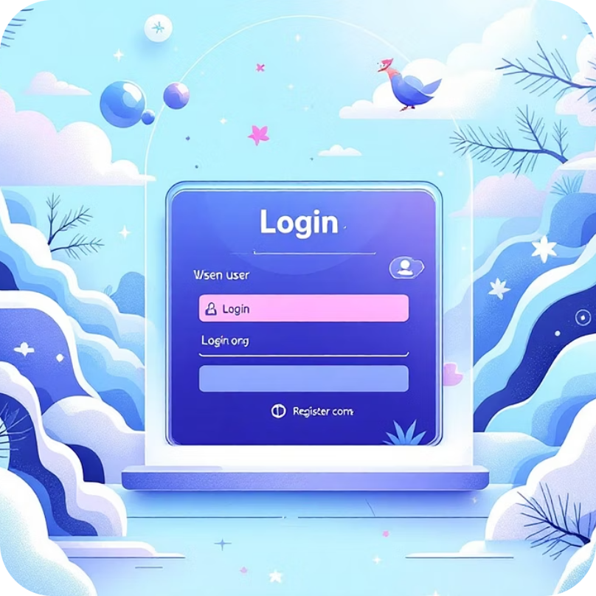
Funcionalidades Críticas del Sistema
Búsqueda de Habitaciones
Sistema de Reservas
Simulación de Pago
Gestión de Usuarios
Validación automática de disponibilidad en tiempo real, prevención de dobles reservas y confirmación inmediata
Proceso completo de pago simulado con validación de datos, sin procesamiento financiero real para entorno de pruebas
Registro seguro, autenticación robusta, gestión de sesiones y perfiles de usuario con historial de reservas
Filtrado por fecha, tipo de habitación (simple, doble, suite), capacidad y precio con resultados instantáneos

Slide 5

Recursos Técnicos Necesarios
Entorno de Desarrollo
Python 3.8 o superior instalado
Bibliotecas: pandas, matplotlib, pytest
IDE recomendado: PyCharm o VS Code
Extensiones de Python configuradas
Datos y Plantillas
dataset_defectos.csv con 500 registros
Plantilla Excel para análisis RPN
Fórmula: RPN = Severidad × Ocurrencia × Detección
Herramientas de Reporte
pytest-html para reportes básicos
Allure Report para dashboards avanzados
Ejemplos en demo.qameta.io/allure

Slide 6

Fase 1: Desarrollo de la Aplicación
Construcción completa de la aplicación base en un plazo de 3 días laborables
1
Día 1: Backend y Base de Datos
Implementación del framework Python elegido, diseño y creación de las 5 tablas relacionadas, y APIs básicas para operaciones CRUD
2
Día 2: Módulos Funcionales
Desarrollo del sistema de búsqueda con filtros, validación de disponibilidad, y módulo de reservas con verificación de conflictos
3
Día 3: Autenticación y Pago
Implementación de registro/login con sesiones seguras, simulación completa del proceso de pago, y pruebas de integración inicial

Slide 7

Plan de Pruebas IEEE 829
Documentación Estándar
Siguiendo el estándar internacional IEEE 829, desarrollaremos documentación completa que incluye:
Plan maestro de pruebas (MTP)
Especificación de diseño de pruebas
Especificación de casos de prueba
Especificación de procedimientos
Registro de incidencias y defectos
Informes de progreso y finales

Slide 8
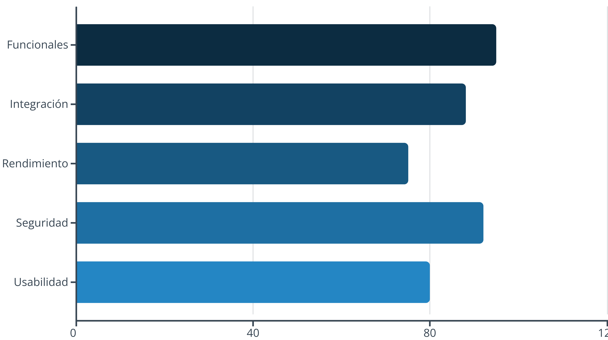
Métricas Clave del Sistema de Testing
500
5
3
Registros de Defectos
Módulos Críticos
Niveles de Severidad
Dataset completo simulado para análisis estadístico de patrones
Áreas funcionales bajo cobertura exhaustiva de pruebas
Clasificación RPN para priorización de defectos encontrados

Slide 9




Análisis RPN y Priorización de Defectos
Severidad
Ocurrencia
Detección
Impacto del defecto en la funcionalidad del sistema (escala 1-10)
Frecuencia con la que aparece el defecto (escala 1-10)
Facilidad para identificar el defecto antes de producción (escala 1-10)
Fórmula RPN: RPN = Severidad × Ocurrencia × Detección
Los defectos con RPN superior a 100 requieren atención inmediata y deben ser abordados antes del release

Slide 10



Decisión GO/NO-GO para Release
92%
15
85%
Cobertura de Pruebas
Defectos Críticos
Tasa de Éxito
Porcentaje de funcionalidades validadas exitosamente
Número de bugs de alta severidad pendientes de resolución
Casos de prueba ejecutados satisfactoriamente
Recomendaciones Finales
Corrección Prioritaria
Mejora de Procesos
Monitorización Continua
Resolver los 15 defectos críticos identificados en módulos de pago y autenticación antes del despliegue en producción
Implementar revisiones de código automatizadas y aumentar la frecuencia de pruebas de regresión a nivel diario
Establecer dashboards en tiempo real con Allure Report para seguimiento proactivo de métricas de calidad post-release

